Slide 1
Premijera filma
18.3.2023.g.

Slide 2
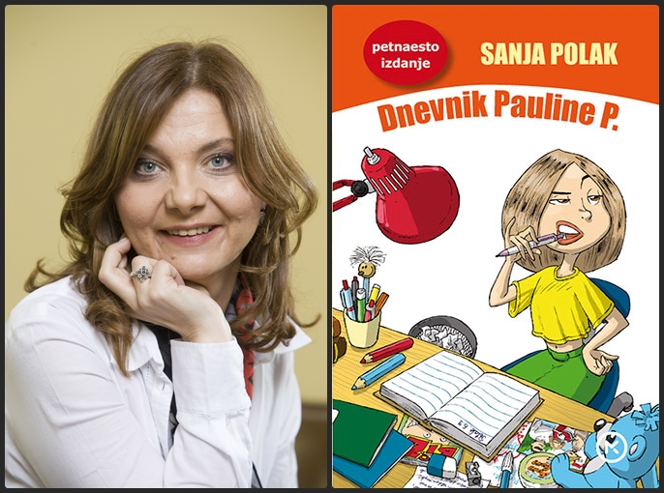
Dječji igrani film
Prema romanu Sanje Polak
Redatelj: Neven Hitrec
Scenarij: Dora Delbianco, Ivan Turković-Krnjak
Uloge: Katja Matković, Borko Perić, Judita Franković Brdar, Igor Kovač

Slide 3
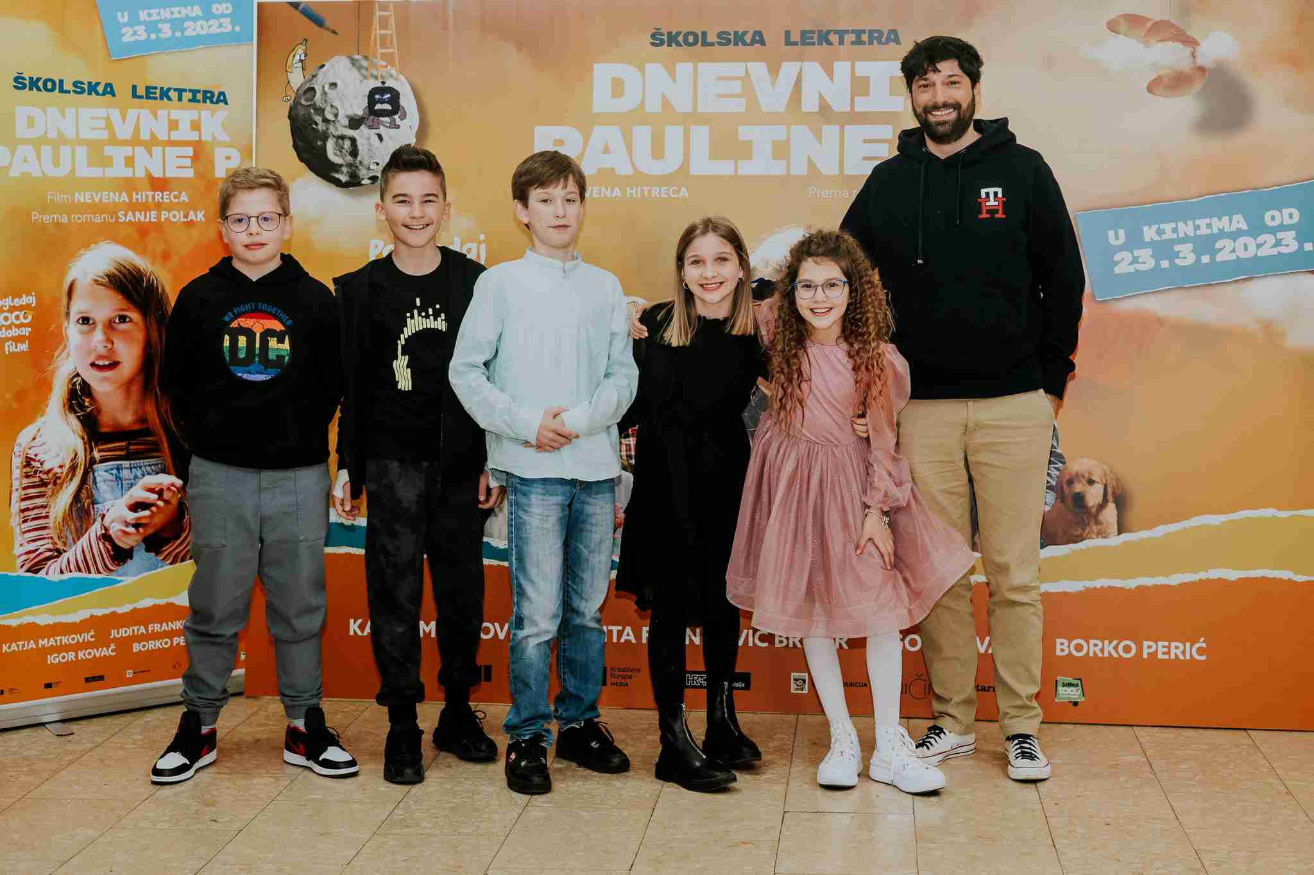
U subotu 18.3.2023.g. u Studentskom centru održana je premijera dječjeg igranog filma Dnevnik Pauline P. koji je nastao prema romanu Sanje Polak. Zbog velikog interesa, umjesto jedne, održane su dvije projekcije filma.
Na premijeru filma pozvani su učenici zagrebačkih škola i to oni koji pohađaju 3.c razred. (U 3.c ide Paulina P.)

Slide 4
Iz naše škole na premijeru su išli učenici 3.c razreda u pratnji učiteljica Maje Bezik Jantolek i Snježana Krezo, ali i učenici 4.f u pratnji učiteljice Irine Osmanbašić, koji su pozvani kao prijatelji sporednog glumca.
Prije projekcije svi su se razredi fotografirali s redateljem, a nakon projekcije učenici su mogli postavljati pitanja redatelju, spisateljici i glumcima.

Slide 5
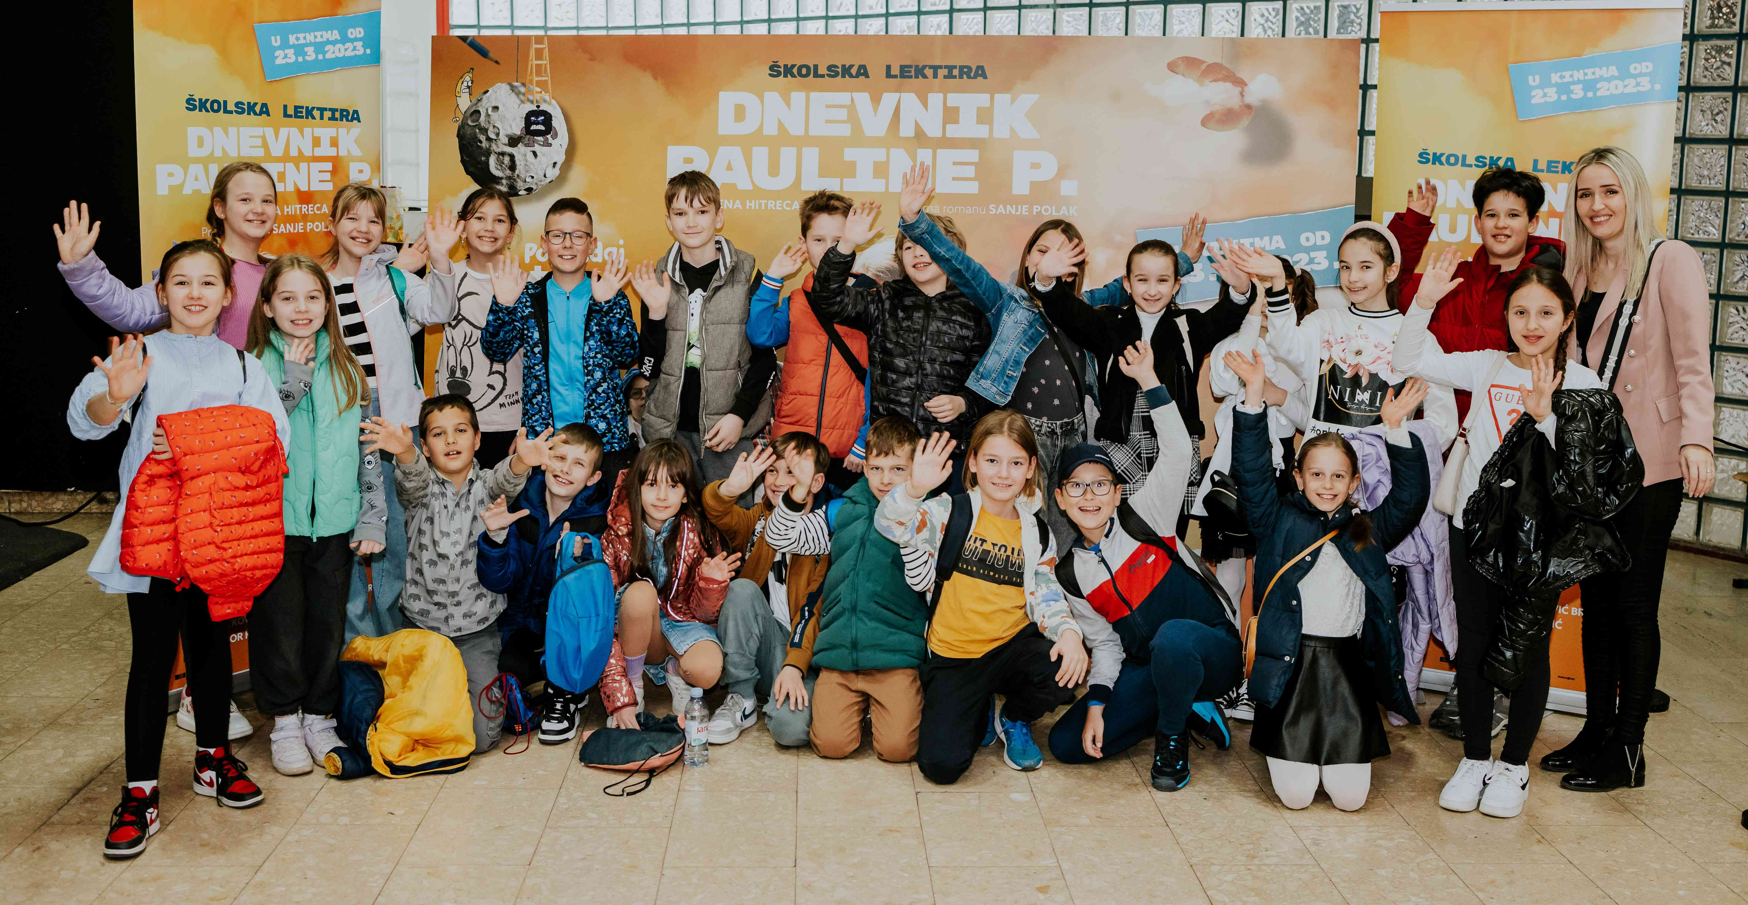
3.c razred s učiteljicom Majom Bezik Jantolek prije projekcije filma.

Slide 7
4.f razred s redateljem filma.

Slide 9
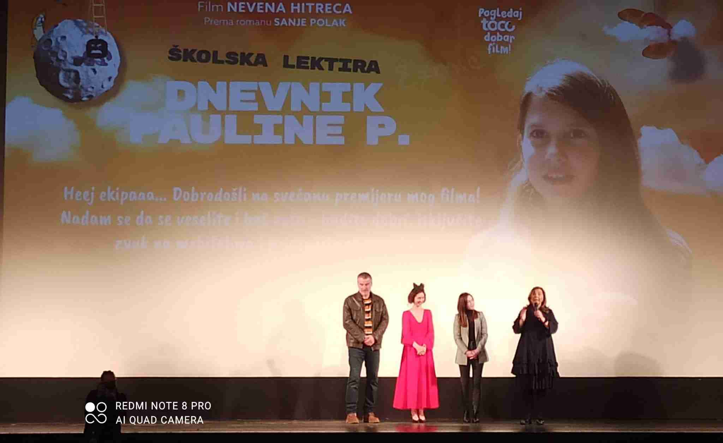
Prije projekcije samoga filma obratili su nam se glumci, redatelj, autorica knjige...

Slide 10
Željno iščekivana projekcija filma

Slide 11
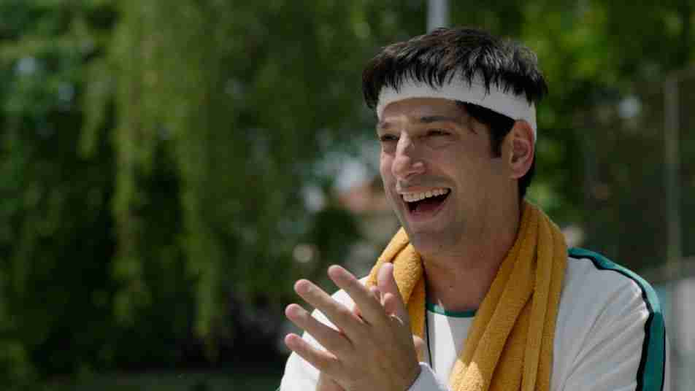
U subotu sam s razredom bio u kinu „Studenski centar“. Gledao sam film „Dnevnik Pauline P“ u kojem je glumio i moj prijatelj Frank. To mi se i najviše svidjelo. Da je Frank imao veću ulogu, možda bi film bio još bolji. Ovako mi je bio manje zanimljiv. Mnogo mi se više svidjela knjiga po kojoj je nastao.
Anton Bela Hajoš

Slide 12
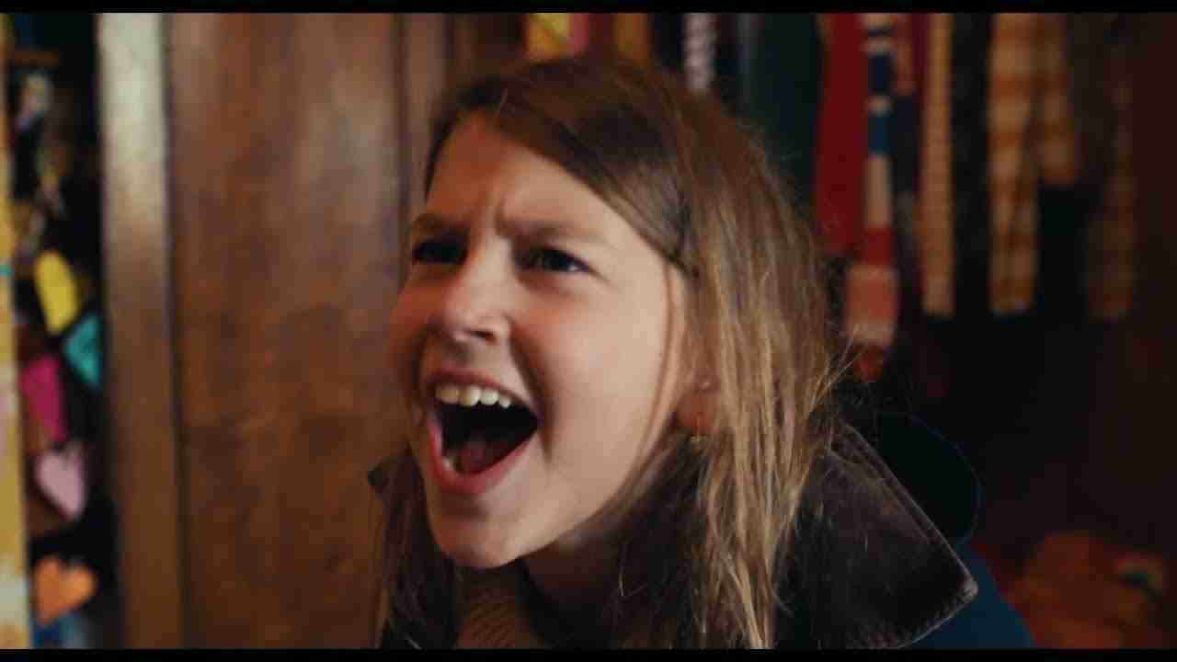
Ove subote bio sam u kinu u Studentskom centru. Tamo sam sa svojim razredom gledao pred premijeru filma „Dnevnik Pauline P.“. Dobili smo pozivnicu za film jer je Frank sudjelovao u snimanju filma kao sporedni lik. Svidjela mi se radnja filma i svidjeli su mi se glumci. Najviše mi se svidio dio gdje je Paulina pronašla psa Kremenka u napuštenoj kući. Najbolji lik mi je Paulina, al i najbolji sporedni lik mi je bio Frank jer ga poznajem. Film mi se jedino nije baš svidio po animacijama jer mislim da bi mogle biti realističnije. Zbog toga mi je knjiga bolja. Ovaj film namijenjen je trećim i četvrtim razredima osnovne škole jer mislim da mlađi možda ne bi skroz shvatili radnju.
Matej Mačković

Slide 13
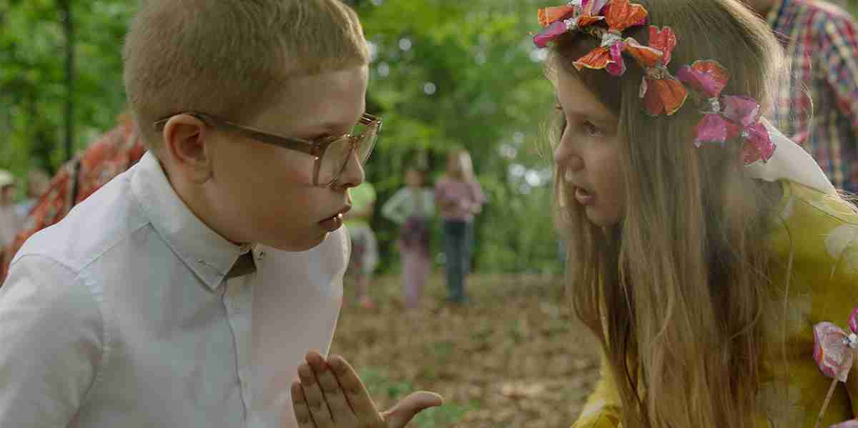
U subotu sam s prijateljima iz razreda bio na premijeri filma Dnevnik Pauline P. U tom filmu glumi moj prijatelj Frank. Na premijeri su došli moji prijatelji Borna, Fran i Ena koji su također glumili u filmu. Film je bio besplatan, a dobili smo i perece. Bilo mi je zanimljivo gledati film osobito jer su mi glumci poznati. Film se svidio mom starijem i mlađem bratu i mlađoj sestri, tako da bih preporučio film za svu djecu od 4 do 13 godina.
Ivan Lončar

Slide 14
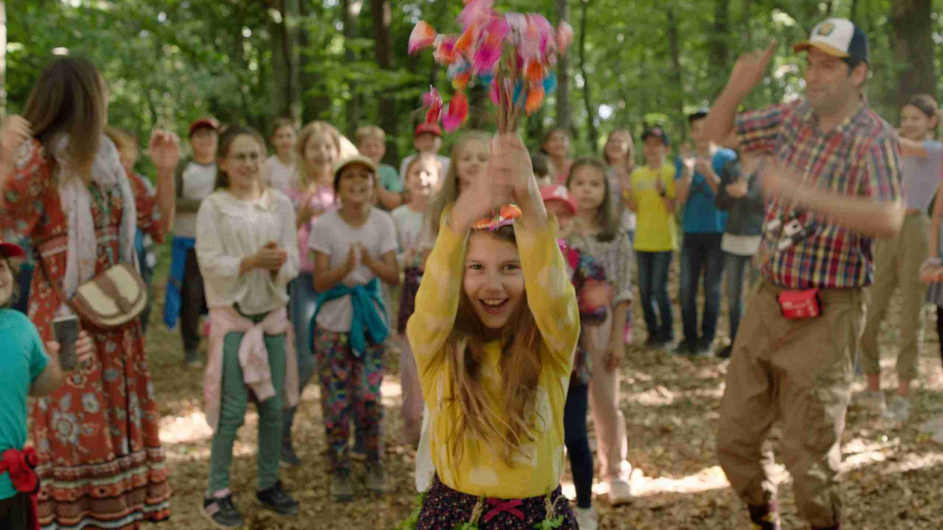
U subotu 18.3.20123.g. bio sam na premijeri filma Dnevnik Pauline P. Film mi se u cjelini svidio, samo mi je pred kraj bio malo dosadan. Bilo mi je zanimljivo upoznavanje s ljudima koji su sudjelovali u snimanju filma jer sam im mogao postaviti pitanje. Premijera filma mi je bila zanimljiva i zabavna.
Arsen Cupec Šulc

Slide 15
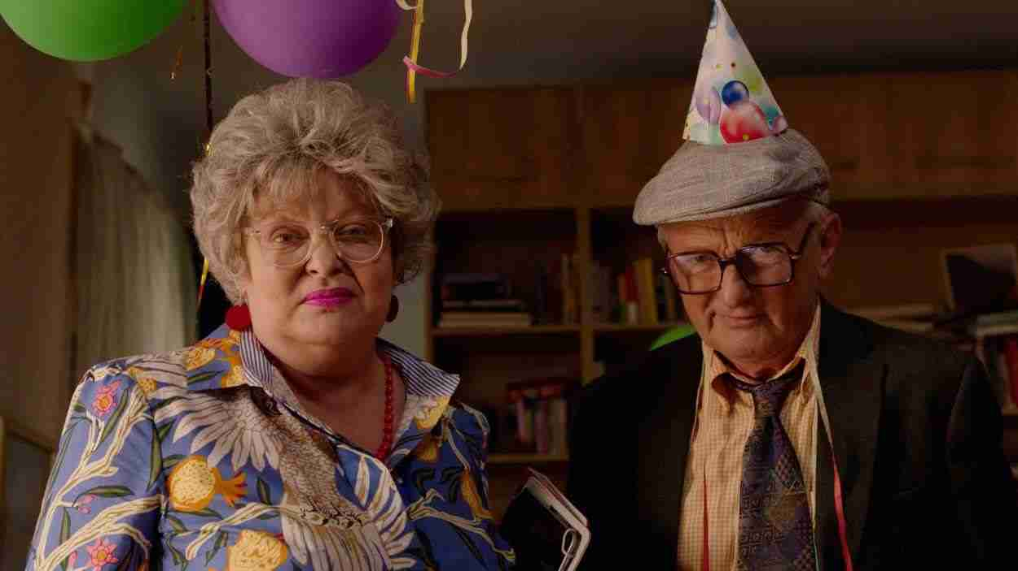
U subotu sam išao na premijeru filma Dnevnik Pauline P. Film mi se svidio jer mi je većina filma bila smiješna. Kostimi likova su mi se jako svidjeli jer su se razlikovali. Radnja filma mi se svidjela makar su je dosta razdužili. Muzika je pasala uz sve trenutke.
Još mi se svidjelo što je na premijeri bilo jako puno ljudi koji su sudjelovali u stvaranju filma.
Kosta Damjanić

Slide 16
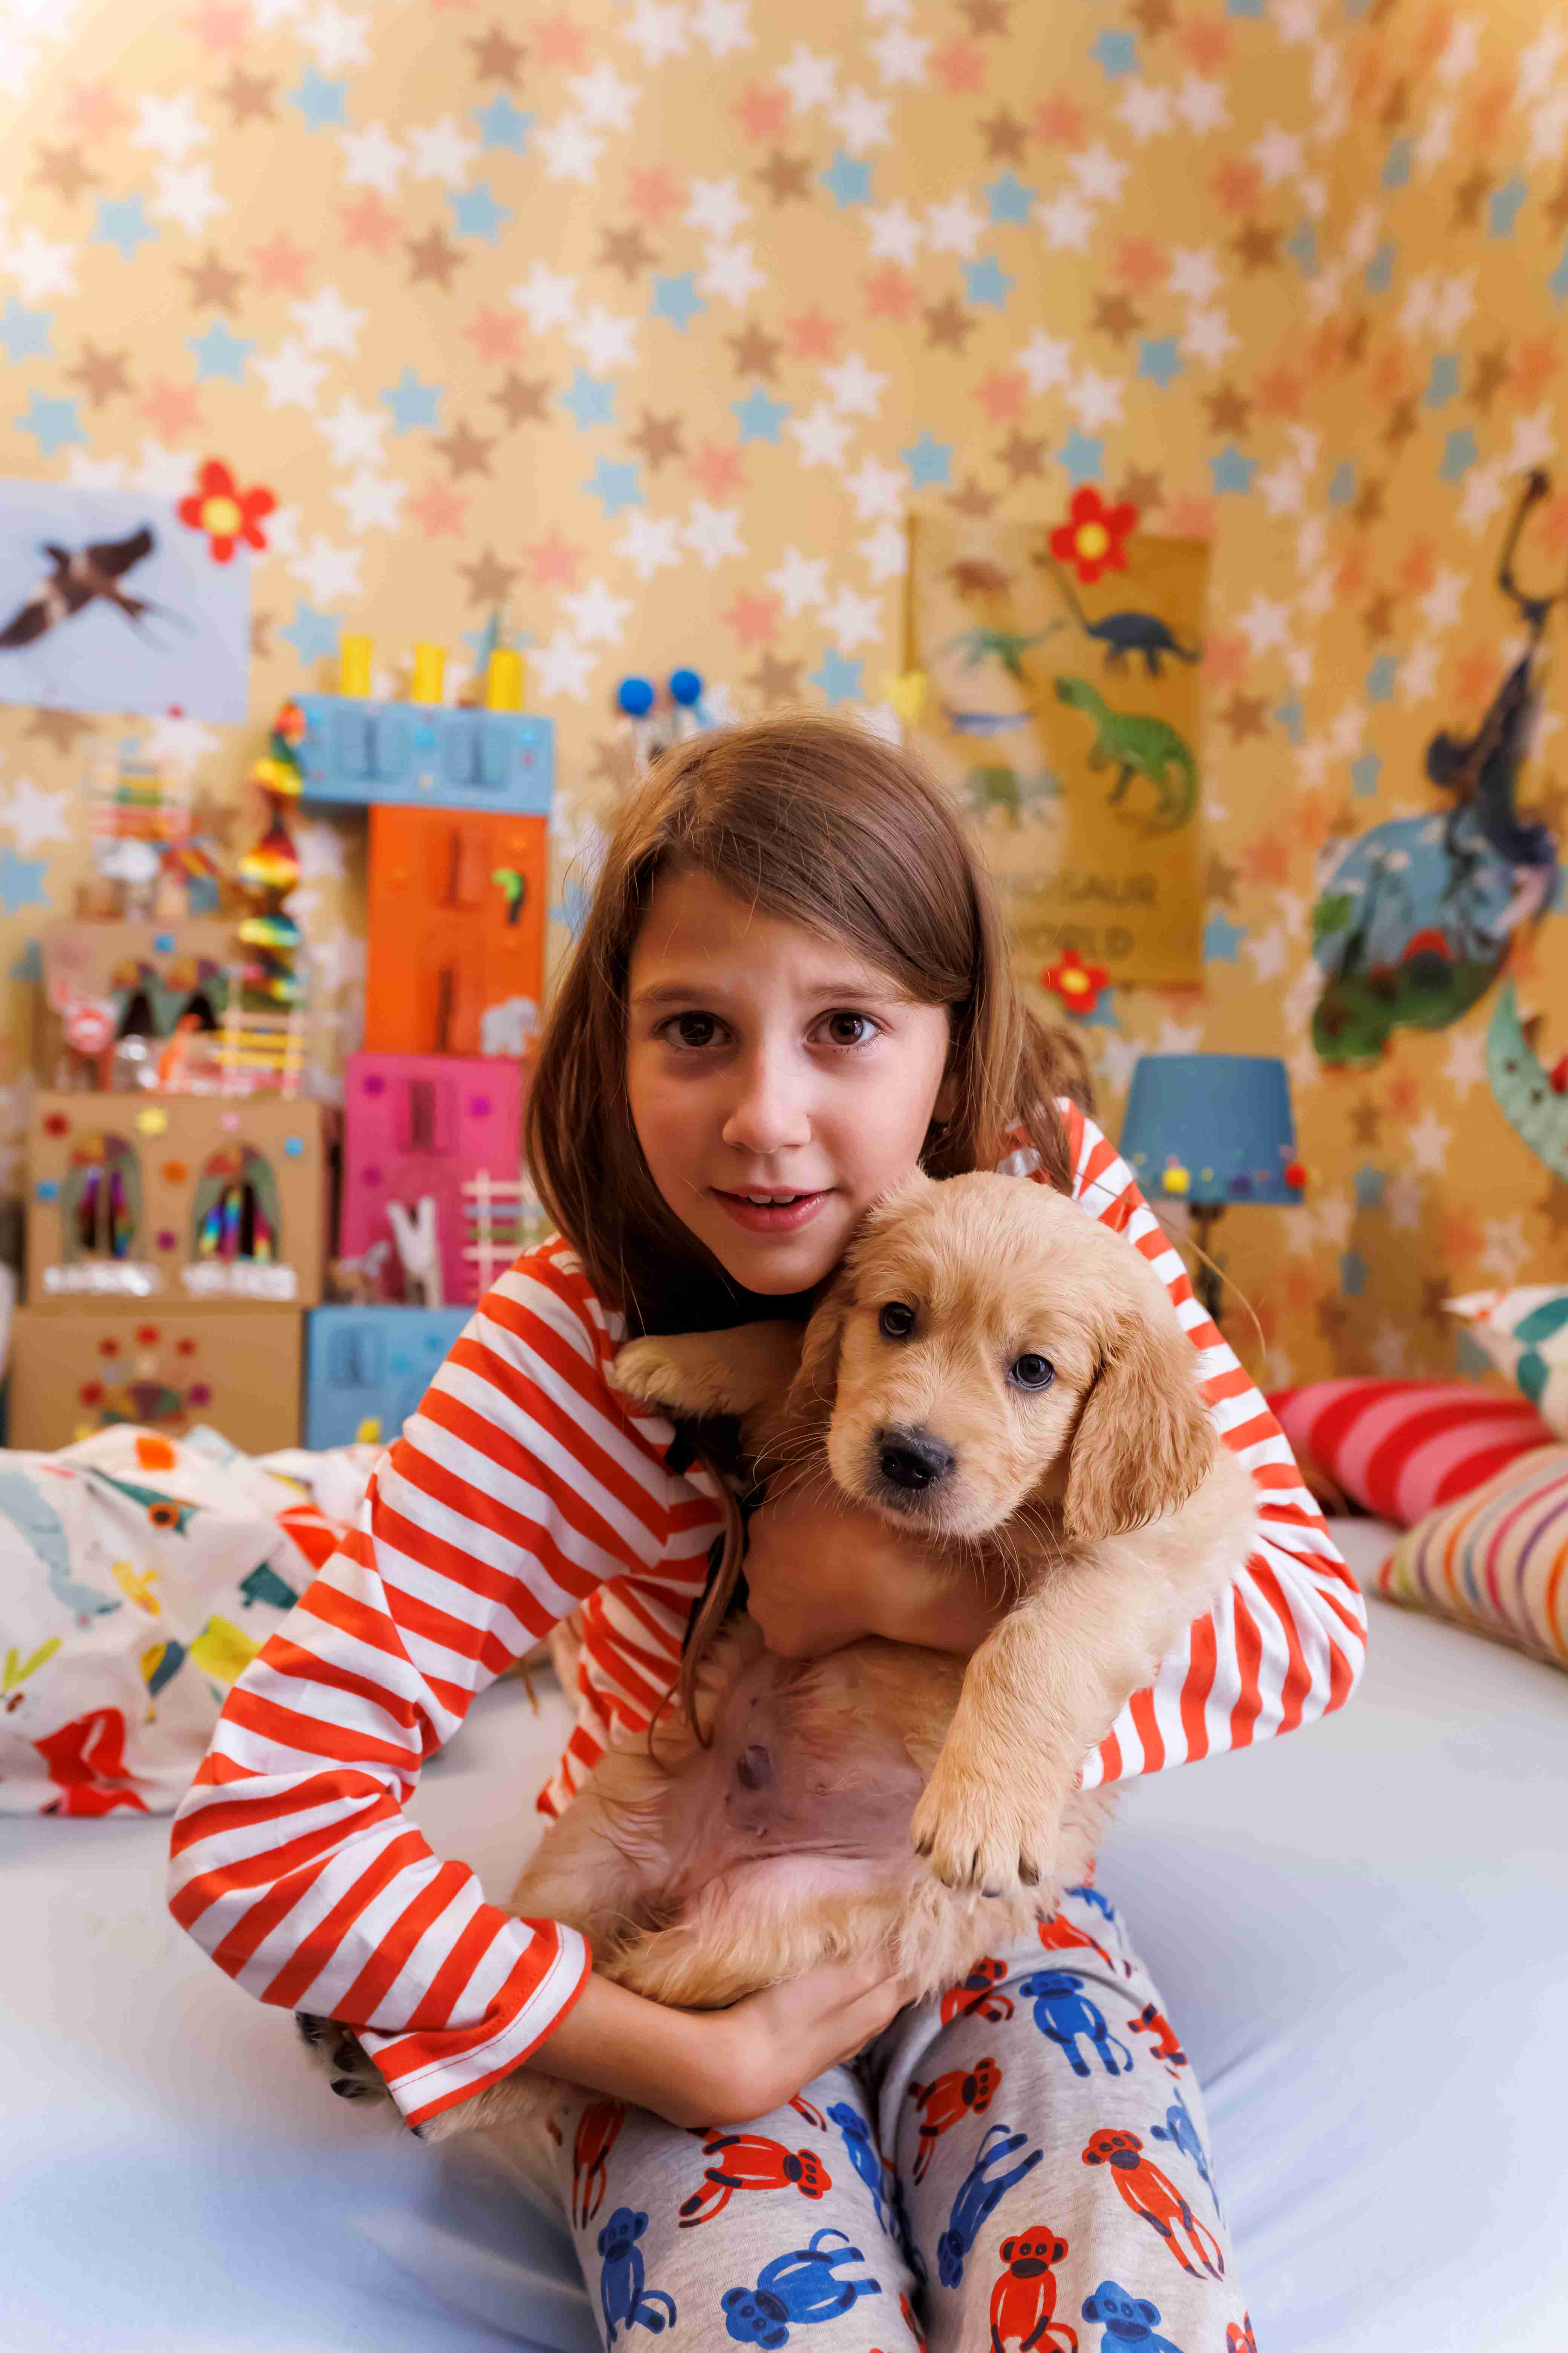
Ove subote bila sam u Studentskom centru. Gledala sam premijeru filma Dnevnik Pauline P. Tu knjigu, dječji roman, napisala je Sanja Polak. U tom je filmu glumio Frank, moj prijatelj iz razreda. Film mi se jako dopao. Najdraži lik mi je Paulina jer je šaljiva i zanimljiva. Jako mi se svidjela i kuća duhova i veza između Ane i Pauline. U romanu nema te kuće duhova, a u filmu nema Dore. Film toplo preporu- čam svim trećim i četvrtim razredima.
Lucija Lovrić

Slide 17
Ove subote sam bila na premijeri u Studentskom centru. Gledala sam film Dnevnik Pauline P. u kojem glumi moj prijatelj Frank. Kad sam imala osam godina čitala sam taj roman i bio mi je jako fora. Film je bio šaljiv. Najviše mi se sviđa Paulina jer ima super ideje. Ona je jako pametna i znatiželjna. Iako je za rođendan dobila tri knjige, i to iste, nije ju to smetalo jer je mogla zadržati psa. Film mi se jako svidio i željela bih ga opet gledati.
Marija Lipovac

Slide 18
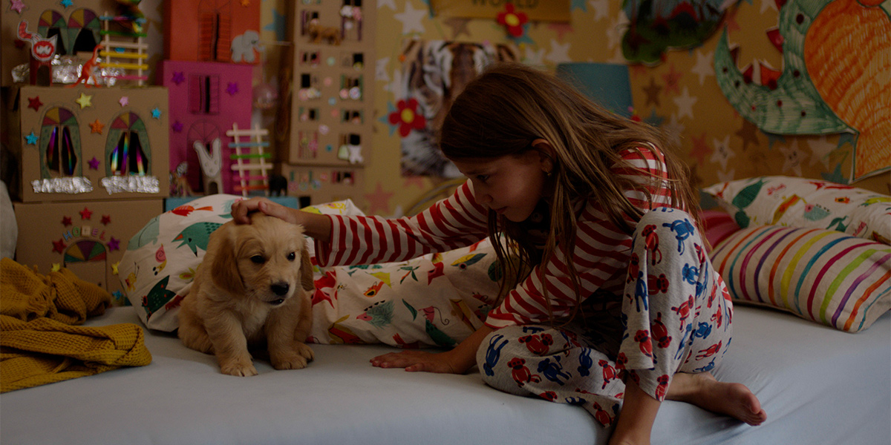
U subotu sam bio na premijeri filma Dnevnik Pauline P. Film mi se jako svidio bez obzira što redatelj kaže da se radio deset godina. Svidjeli su mi se svi glumci i film je bio savršen. Volio bih da ga mogu opet pogledati.
Vigo Lazić
Gledao sam film Dnevnik Pauline P. u Studentskom centru. Zapravo bila je to premjera. Film je bio dosta dobar, a u njemu je glumio i prijatelj iz razreda. Fotografirao sam se s glumcima, autorima, voditeljima i montažerima. Bio sam u sredini pa je ispalo i malo smiješno. Sve u svemu film je bio dobar i preporučio bih ga ostalim učenicima iz škole.
Gabriel Moskalj

Slide 19
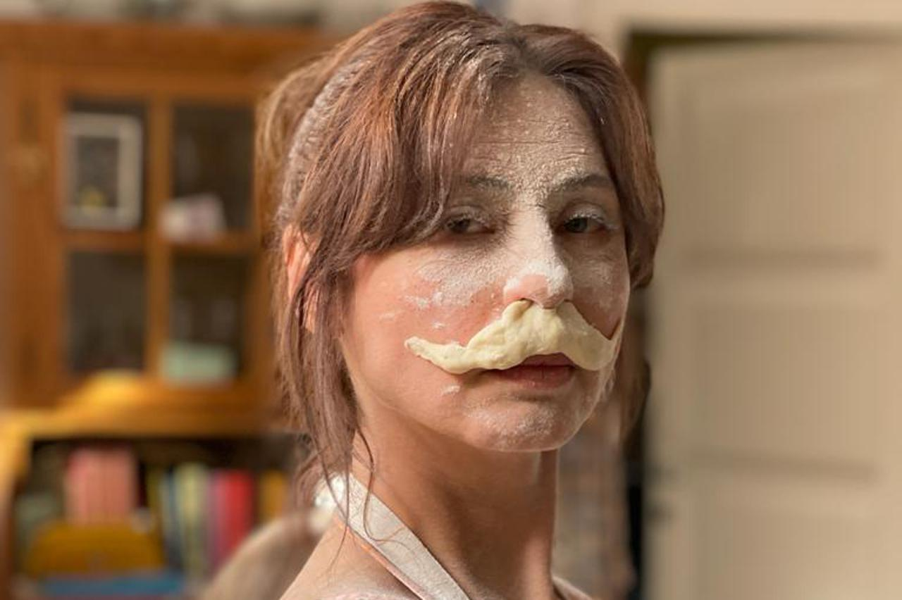
Bio sam na premijeri filma Dnevnik Pauline P. Ja sam i glumio u tom filmu, pa sam pozvao prijatelje iz razreda na premijeru filma. Bilo mi je zabavno glumiti na filmu i našao sam nove prijatelje. Prošlo je neko vrijeme od kada se snimalo, pa sam išao na premijeru filma. Film je zabavan i smiješan. Iskreno? Mislio sam da će biti lošiji film. Ovim filmom sam zadovoljan.
Frank Šprljan

Slide 20
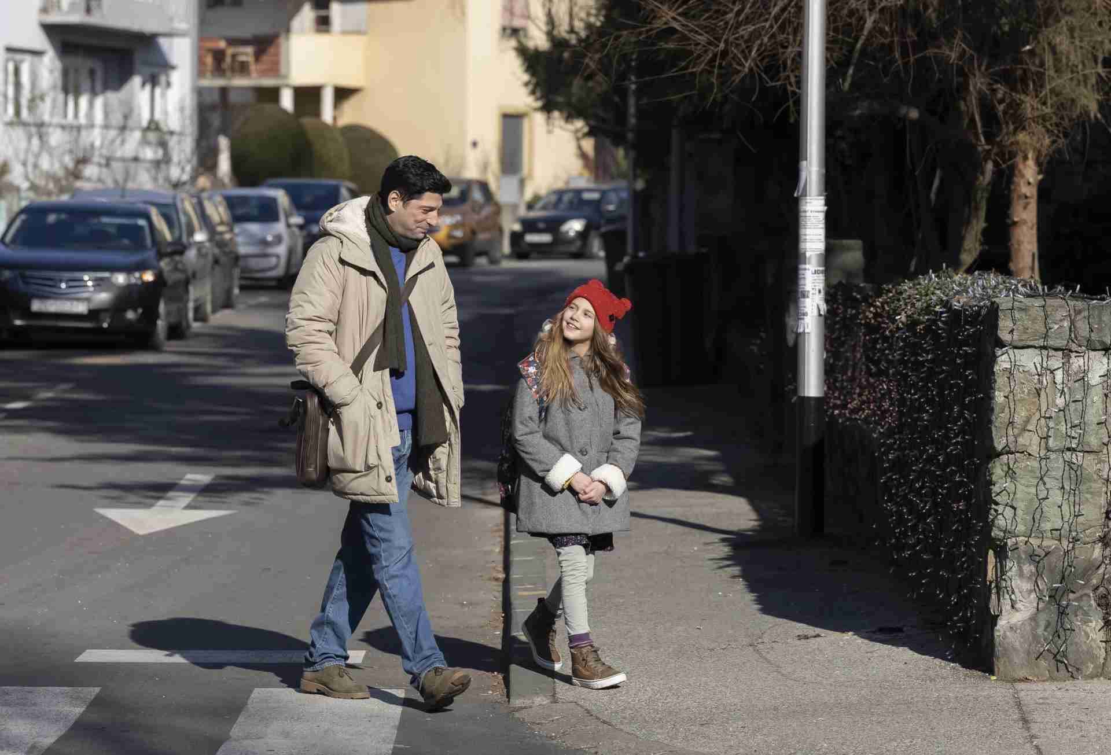
Bio sam u Studentskom centru na premijeri dječjeg filma Dnevnik Pauline P. Nisam bio baš jako oduševljen filmom. U nekim dijelovima mi je film bio malo razvučen, a u nekima mi nije bilo smisla.
Petar Gabriša

Slide 21
Reakcija djece nakon projekcije filma i pitanja sviđa li im se film.

